Slide 1
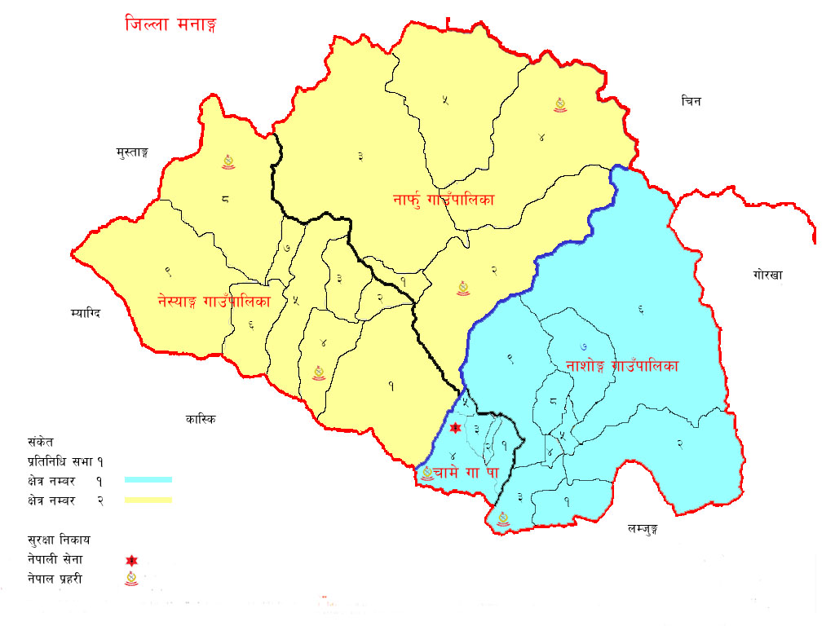
मनाङ जिल्लाको मानचित्र
क्याङछिमी नाका
चीन
मुस्ताङ
नार्पा भूमि गाउँपालिका
मनाङ ङिस्याङ गाउँपालिका
गोरखा
म्याग्दी
मेता
नासों गाउँपालिका
हुम्डे
कास्की
क्यूपार
प्रतिनिधि सभा १
रणदल गुल्म
प्रदेश सभा क
चामे गाउँपालिका
प्रदेश सभा ख
जिल्ला प्रहरी कार्यालय
धारापानी
लमजुङ
सशस्त्र प्रहरी बल
सशस्त्र प्रहरी बल
जिल्ला प्रशासन कार्यालय र
राष्ट्रिय अनुसन्धान जिल्ला कार्यालय

Slide 2
मनाङ जिल्ला परिचय
अक्षांश : २८^{०} ३४' देखी २८^{०} ५४' उत्तरी अक्षांश
देशान्तर : ८३^{०} ४७' देखी ८४^{०} ३४' पुर्वी देशान्तर
पूर्व : गोरखा र लमजुङ जिल्ला
पश्चिम : मुस्ताङ र म्याग्दी जिल्ला
उत्तर : मुस्ताङ जिल्ला र चीनको स्वशासित क्षेत्र तिब्बत
दक्षिण : कास्की र लमजुङ जिल्ला
उचार्इ : समुन्द्र सतहबाट करीब १,७०० मीटर देखी ५,४१६ मीटरसम्म

Slide 3
मनाङ जिल्ला परिचय
गाँउपालिका : ४ वटा
कूल क्षेत्रफल : २,२४६ वर्ग किलोमीटर
चामे-बेशीशहर कच्ची सडक को लम्बाई : ६५ कि.मी.
चामे-खाङसार कच्ची सडक को लम्बाई : ३६ कि.मी.
जिल्ला सदरमुकाम : चामे
कूल जनसंख्या : ६,५३८
जनसंख्या वृद्धिदर : -3.83
जनघनत्व (प्रति वर्ग कि.मि.) : 3 जना
जिल्लाको साक्षरता : ७४.९६

Slide 4
जिल्ला प्रवेश गर्ने मुख्य नाकाहरु
गोर्खाको सामा र साम्दो गाउँ हुँदै थोंचे, मनाङ
कास्कीको सिक्लेस-दुधपोखरी-डाँफे लेक हुँदै तिमाङ-चामे,मनाङ
मुस्ताङको मुक्तिनाथबाट थोराङलापास हुँदै टंकी मनाङ, मनाङ
तिब्बतबाट नार-फू हुँदै चामे, मनाङ
लमजुङ-बेसिशहर हुँदै ताल, धारापानी, मनाङ

Slide 5
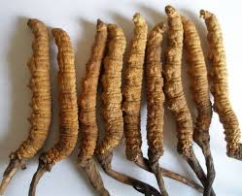
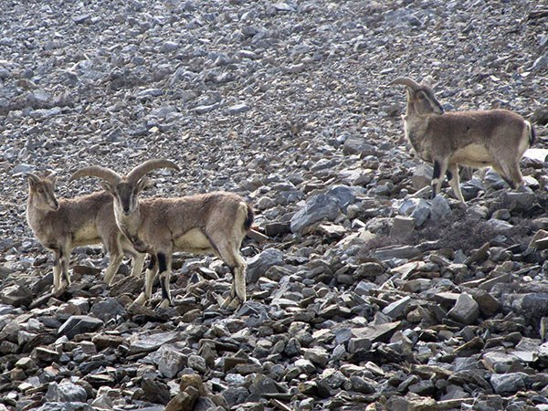
मनाङ जिल्लाको चिनारीहरुः
यार्सागुम्बा
नाउर

Slide 6
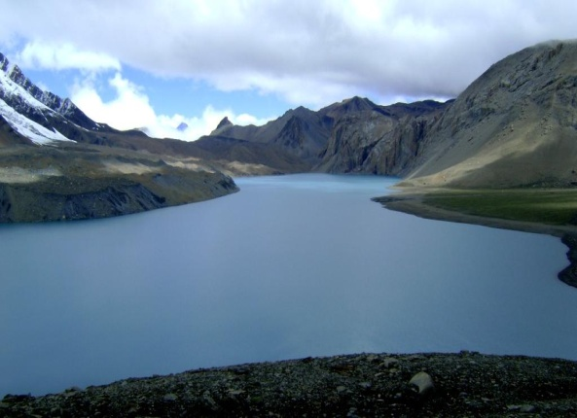
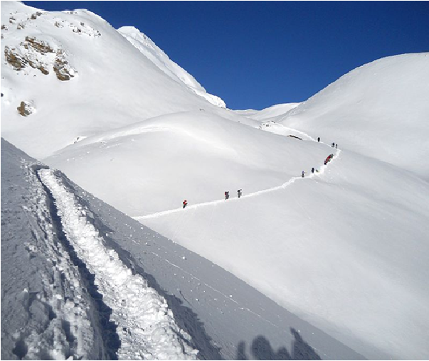
मनाङ जिल्लाको चिनारीहरुः
थोराङला पास
५४१६ मिटर
तिलिचो ताल ४९१९ मिटर
थोराङला पास

